Slide 1
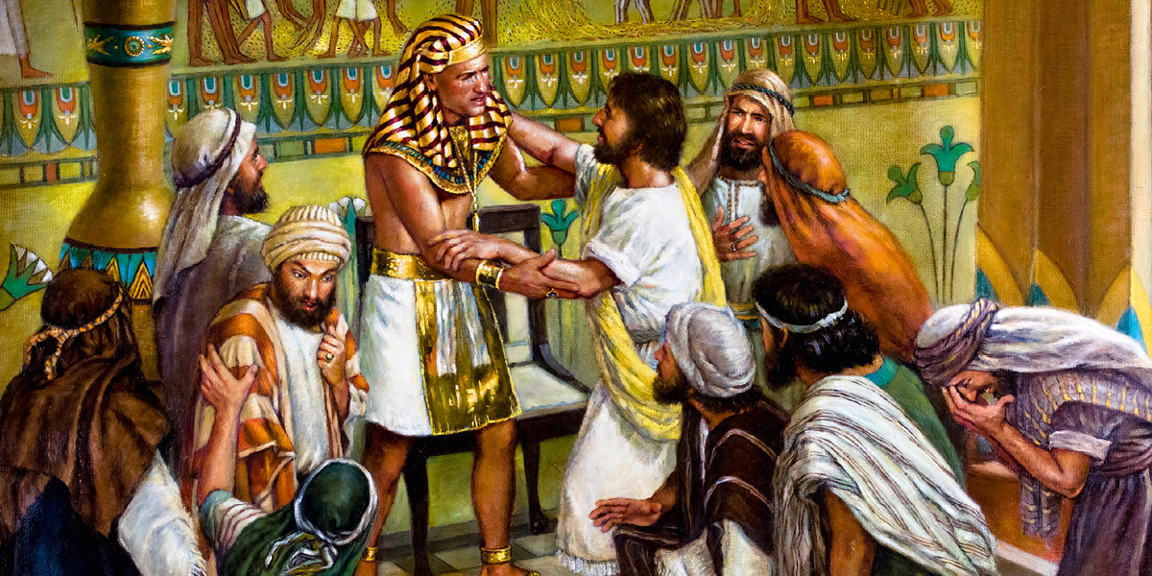
ODIHNĂ, RELAŢII ŞI VINDECARE
Studiul 7 pentru 14 august 2021

Slide 2
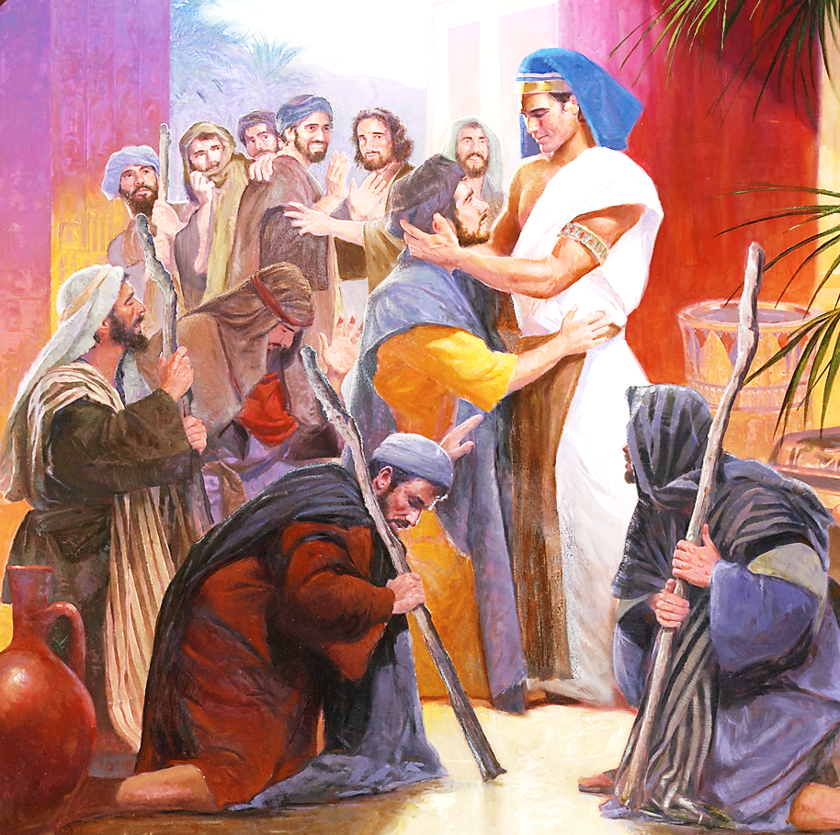
„Acum, nu vă întristaţi şi nu fiţi mâhniţi că m-aţi vândut ca să fiu adus aici, căci ca să vă scap viaţa m-a trimis Dumnezeu înaintea voastră.”
(Geneza 45:5)

Slide 3
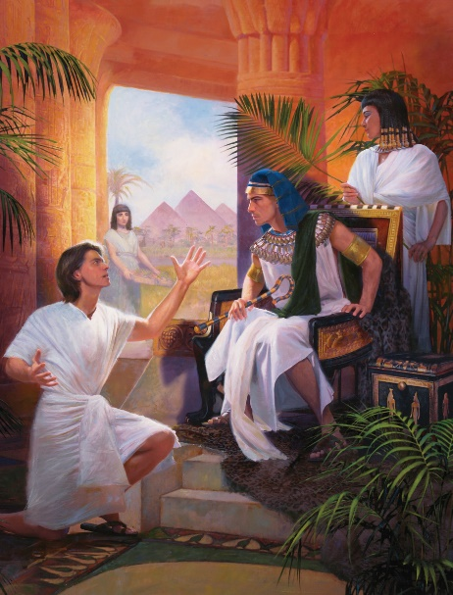
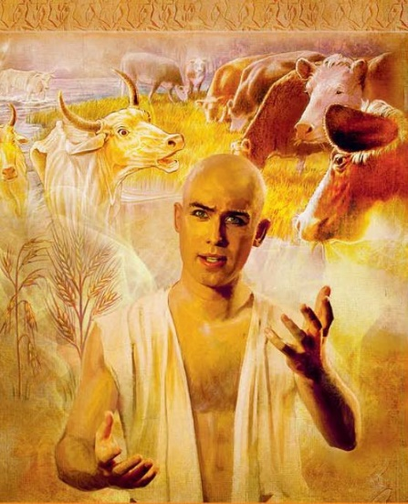
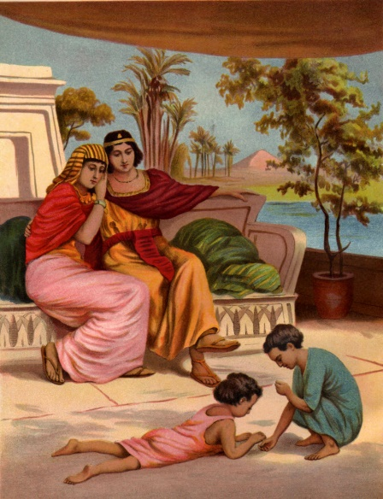
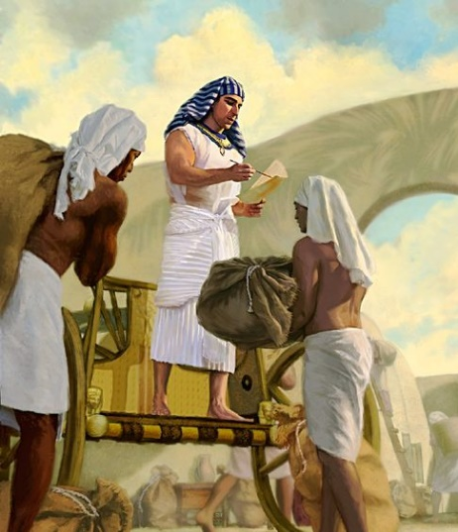
După eliberarea paharnicului, Iosif a mai petrecut doi ani în închisoare.
Când Faraon a avut nişte vise ciudate, paharnicul şi-a amintit de tânărul Iosif şi i-a spus lui Faraon cum a interpretat corect visul său şi pe cel al brutarului.
Iosif nu a pretins capacitatea de a interpreta visele, dar i-a dat toată gloria lui Dumnezeu: „Nu eu! Dumnezeu este Acela care va da un răspuns prielnic lui Faraon!” (Geneza 41:16).
El nu s-a limitat la interpretarea visului drept 7 ani de belşug urmaţi de 7 ani de foamete, ci a propus acţiunile care ar trebui urmate pentru a evita anii foametei.
Faraonul l-a promovat în funcţia de prim-ministru şi l-a căsătorit cu Asnat, cu care a avut doi fii: Manase şi Efraim.

Slide 4
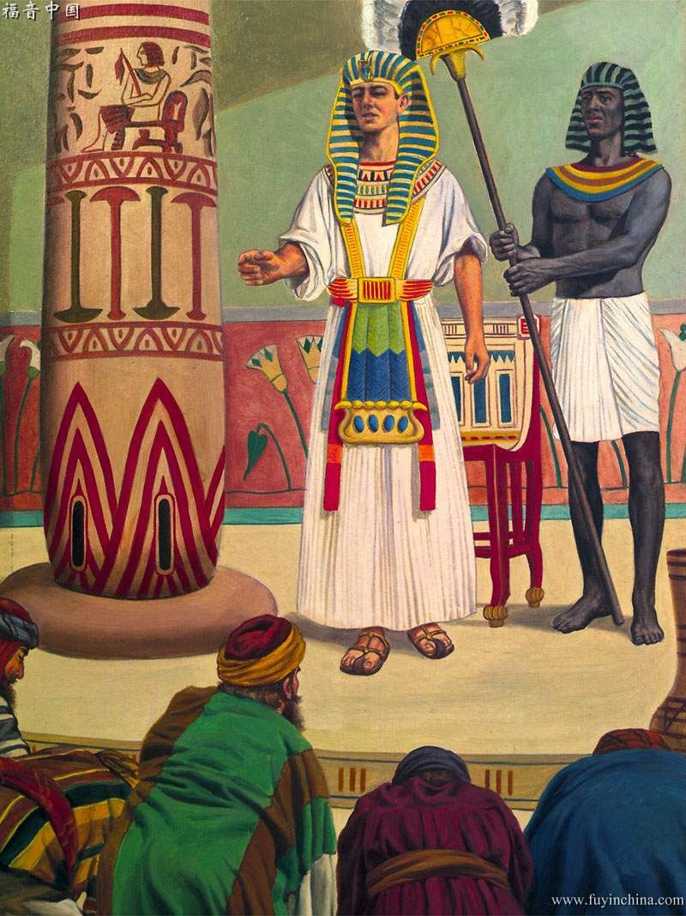
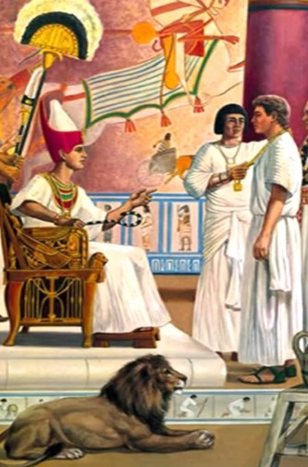
Povestea lui Iosif nu s-a încheiat când a obţinut o viaţă de succes ca prim-ministru al Egiptului.
Când a început primul an de foame, Iosif şi-a confruntat trecutul. Fraţii săi erau în faţa lui, dar în circumstanţe total diferite de ultima dată când s-au întâlnit.
În mâinile lui erau pedeapsa şi iertarea. Pe care ai alege-o? Ce a stat la baza deciziei sale?
A avut loc o schimbare?
Există pocăinţă?
Trebuie să iert?
De cine depinde iertarea?
Şi după?

Slide 5
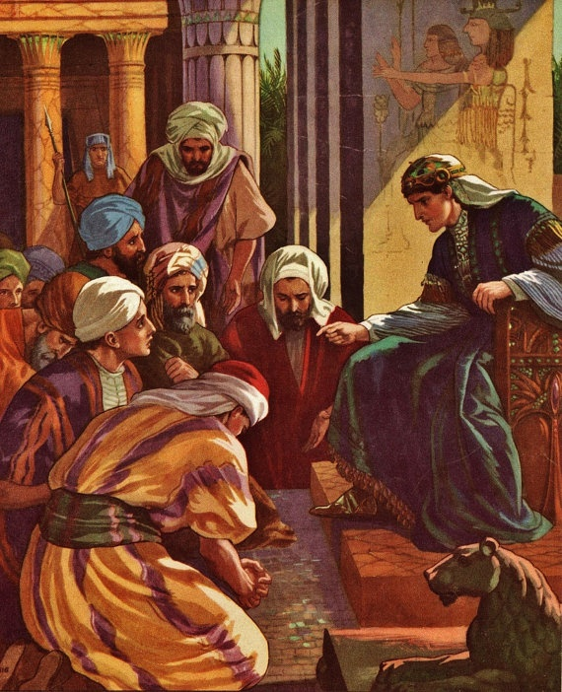
A AVUT LOC O SCHIMBARE?
„Noi toţi suntem fiii aceluiaşi om; suntem oameni de treabă, robii tăi nu sunt iscoade.” (Geneza 42:11)
Termină acum!
Adventiştii Spun NU violenţei
Nu, nu erau spioni. Dar Iosif şi-i amintea ca fiind plini de gelozie, invidioase, cu gânduri ucigaşe şi fratricide.
L-au tratat pe fratele lor Beniamin aşa cum l-au tratat pe el? Cum îl tratau pe bătrânul lor tată?
Printre principiile biblice care guvernează viaţa lui Iosif se numără preocuparea pentru cei slabi sau neajutoraţi (Ex. 22:21-23; Lev. 19:14,32).
Abuzul în familie este mai grav, deoarece tinde să fie redus la tăcere. În niciun caz nu trebuie tolerat vreun tip de abuz fizic, sexual sau emoţional.
Din fericire, tatăl şi fratele lui erau bine (Gen. 42:13). Situaţia se schimbase.

Slide 6
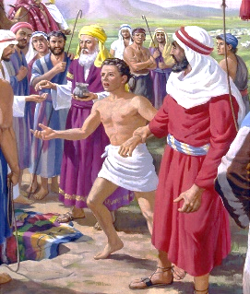
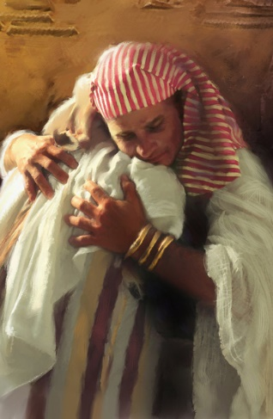
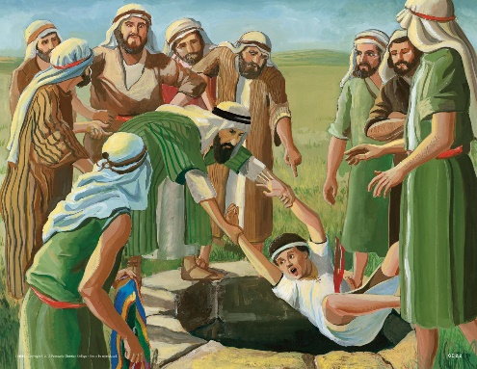
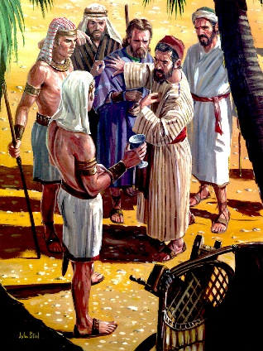
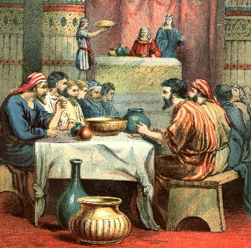
EXISTĂ POCĂINŢĂ?
„Ei au zis atunci unul către altul: „Da, am fost vinovaţi faţă de fratele nostru, căci am văzut neliniştea sufletului lui când ne ruga, şi nu l-am ascultat! Pentru aceea vine peste noi necazul acesta.” (Geneza 42:21)
Iosif îşi iertase deja fraţii. Povestea lui ar fi fost diferită dacă ar fi fost condus de ură şi resentimente.
Cu toate acestea, el nu a fost dispus să-şi reia relaţiile de familie, riscând abuzuri suplimentare din partea fraţilor săi.
Fără să ştie că Iosif îi putea înţelege, fraţii şi-au deschis inimile şi şi-au arătat remuşcările. 21 de ani de regrete!
Mai multe teste au pus capăt îndoielilor lui Iosif. În ciuda favoritismului clar arătat faţă de Beniamin, niciunul dintre fraţii săi nu a manifestat gelozie sau invidie pentru el, ci mai degrabă l-au protejat (Gen. 43:34; 44:33-34).

Slide 7
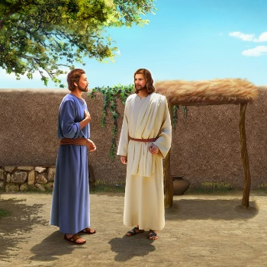
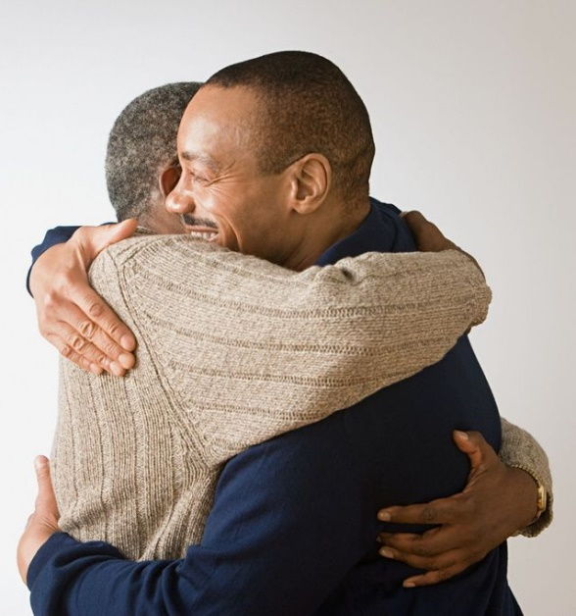
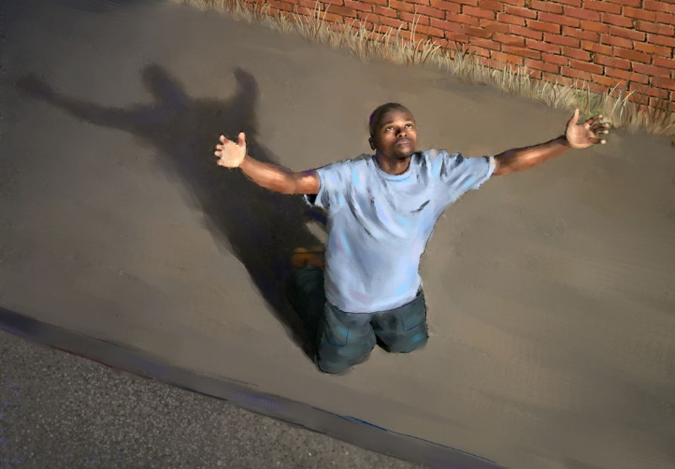
TREBUIE SĂ IERT?
„Atunci, Petru s-a apropiat de El şi I-a zis: „Doamne, de câte ori să iert pe fratele Meu când va păcătui împotriva mea? Până la şapte ori?” (Matei 18:21)
Dar dacă fraţii săi nu s-ar fi schimbat sau nu s-ar fi pocăit? Ar trebui să-i iert oricum?
Iertarea autentică alege să ierte pe ceilalţi, chiar dacă nu merită, pentru că dragostea iertătoare a lui Dumnezeu vine la noi când nu o merităm.
Iertăm pentru că Dumnezeu ne-a iertat (Romani 4:7).
Iertarea ne eliberează de amărăciune, lasă trecutul în urmă şi ne ajută să mergem mai departe cu dragoste şi acceptare.

Slide 8
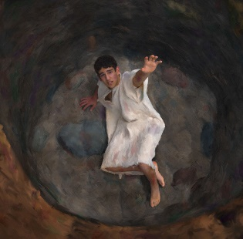
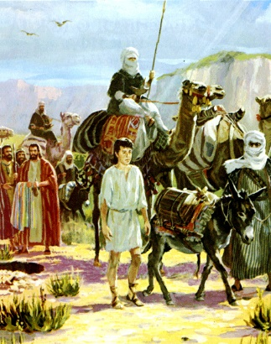
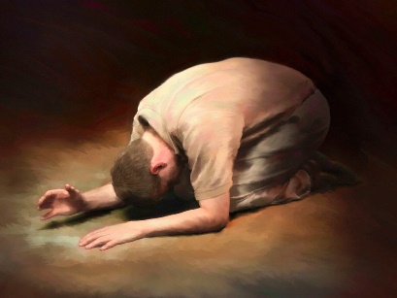
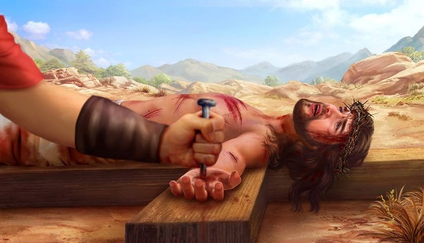
DE CINE DEPINDE IERTAREA?
„Dar Eu vă spun vouă, care Mă ascultaţi: Iubiţi pe vrăjmaşii voştri, faceţi bine celor ce vă urăsc, binecuvântaţi pe cei ce vă blestemă, rugaţi-vă pentru cei ce se poartă rău cu voi.” (Luca 6:27-28)
Când cineva ne doare, simţim durere. Uneori, rănile pot fi devastatoare. Putem avea inima frântă, amară şi furioasă.
Ar trebui să păstrez toată acea ură şi amărăciune până când infractorul îmi cere scuze? Iertarea este decizia mea, nu a celuilalt.
Ne putem întoarce la Dumnezeu în mânia noastră, chiar rugându-L să ne răzbune pentru ofensa noastră (Ps. 59:12-13; 69:23-24). Când ne-am lăsat resentimentele înaintea lui Dumnezeu, există o singură cale: iertarea.
Pe Cruce, Isus ne-a dat cel mai bun exemplu, rugându-se la Dumnezeu pentru călăii săi: „Tată, iartă-i, căci nu ştiu ce fac!” (Luca 23:34).

Slide 9
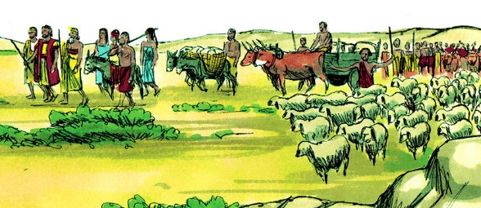
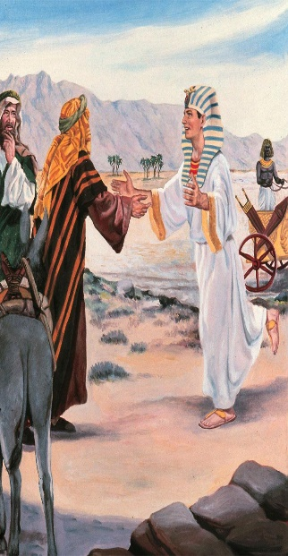
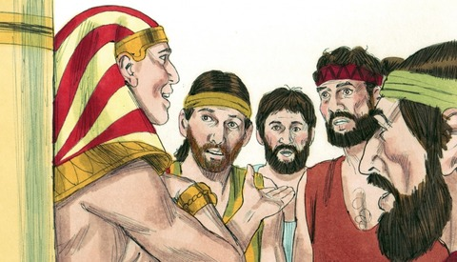
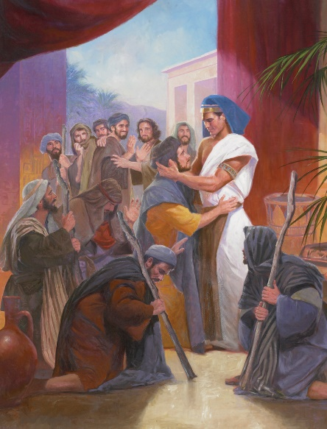
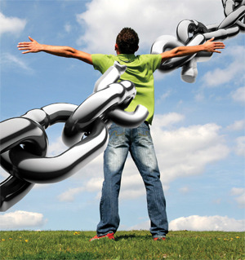
„Voi, negreşit, v-aţi gândit să-mi faceţi rău, dar Dumnezeu a schimbat răul în bine, ca să împlinească ceea ce se vede azi, şi anume să scape viaţa unui popor în mare număr.” (Geneza 50:20)
ŞI APOI?
În cele din urmă, a venit împăcarea familiei (Gen. 46:29). Totul părea perfect, dar timpul a arătat că mai sunt încă câteva răni de vindecat.
La moartea lui Iacov, remuşcările şi frica s-au întors în inimile fraţilor lui Iosif. Să fi fost iertarea fratelui lor sinceră (Gen. 50:15)?
De câte ori trebuie să iert aceeaşi greşeală? De câte ori este nevoie, până când rana se vindecă.
Iertarea lui Iosif nu s-a bazat pe propriile sale sentimen-te, ci pe principiile sale. El a iertat aşa cum îl iertase Dumnezeu. El era conştient de planul lui Dumnezeu pentru viaţa sa (Gen. 50:50). Nu există loc pentru resenti-mente în planul lui Dumnezeu pentru viaţa noastră.

Slide 10
E. G. W. (Educaţie, pag. 257)
„Dumnezeu ne îndeamnă să arătăm şi noi altora compasiunea pe care o manifestă El faţă noi. Cei impulsivi, cei mândri, cei răzbunători să privească la Cel care este blând şi smerit cu inima, dus asemenea unui miel la tăiere, lipsit de gândul răzbunării, precum o oaie care nu scoate nici un sunet înaintea celor ce o tund. Să privească la Acela care a fost străpuns de păcatele noastre şi împovărat de întristările noastre, şi vor învăţa să rabde, să suporte îndelung şi să ierte.”

